Slide 1
语义分析
“自然语言处理导论”课程讲义
詹卫东
北京大学中文系
zwd@pku.edu.cn
http://ccl.pku.edu.cn/doubtfire

Slide 2
Outline
语义分析概述
词汇语义
- 词义知识库
- 浅层句义标注语料库
句法驱动的语义分析
小结
“组合性原则”假设
关于词义聚类关系的知识
关于词义组合关系的知识
特征结构与合一运算
在CFG规则上增加合一约束

Slide 3
1 语义分析概述
（1）句法语义接续的管道模型
原始句子
句法分析器
语义分析器
意义表示
输入
输出
（2）句法语义融合的一体化模型
原始句子
句法-语义
分析器
+
意义表示
输入
输出
冯志伟等译（2005）《自然语言处理综论》第15章《语义分析》，电子工业出版社。

Slide 4
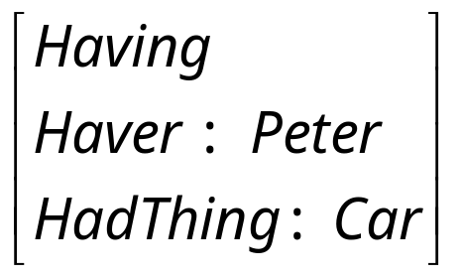
什么是意义 —— 如何表示意义？
Peter has a car.
①
②
Having
③
④
Car
Haver
Had-Thing
Poss-by
Peter
Peter
Car
①
一阶谓词逻辑表达式
②
语义网络
③
概念依存图
④
框架图 / 特征结构
冯志伟等译（2005）《自然语言处理综论》第14章《意义的表示法》，电子工业出版社。

Slide 5

什么是意义 —— 如何表示意义？
意义 := 符号/形式变换
I. 在一种语言内进行的符号变换
A. 张三打了李四 B. 李四被张三打了
II. 在不同语言之间进行的符号变换
A. 张三用手打了李四 B. Zhang San hit Li Si with his hand
III. 在不同性质的符号系统之间进行的符号变换
A. B. 这是残疾人通道
A 的 意思 是 B

Slide 6
Paraphrase – 解释意思
If you paraphrase someone or paraphrase something that they have said or written, you express what they have said or written in a different way.
—— Collins COBUILD Dictionary
para- “beside” + phrazein “to tell", to tell in other words
—— http://www.etymonline.com/

Slide 7
“释义”操作：SQL查询的自然语言接口
Q: Which country is Athens in？
city_table
City | Country | Population | …
Athens | Greece | 1368 | …
Bangkok | Thailand | 1178 | …
… | … | … | …
形式变换：意义解释
SQL：
Select Country From city_table Where City = “Athens”
A: Greece
Steven Bird, Ewan Klein and Edward Loper. 2009. Natural Language Processing with Python. O’Reilly Media. Chapter 10

Slide 8
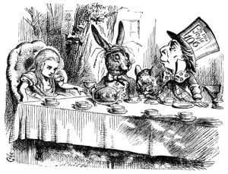
组合性原则 principle of compositionality
一个句子的意义可以由它的部分的意义组合而成。
“Then you should say what you mean, ” the March Hare went on.
“I do.” Alice hastily replied; “at least-at least I mean what I say – that’s the same thing, you know.”
“Not the same thing a bit!” said the Hatter. “You might just as well say that ‘ I see what I eat’ is the same thing as ‘ I eat what I see’!”
Lewis Carroll, Alice in Wonderland, Chapter VII, “A Mad Tea-party”
Alice： I mean what I say. == I say what I mean.
Hatter: I see what I eat. =/= I eat what I see.
句子的意义 : （1）词汇的意义
（2）结构的意义（词汇顺序、关系）
冯志伟等译（2005）《自然语言处理综论》第15章《语义分析》，电子工业出版社。

Slide 9
2 词汇语义
语义特征/义素描述 （ semantic components ）
语义分类树 （ taxonomy）
语义关系网（semantic network）
关于词义聚类关系的知识
关于词义组合关系的知识
配价理论 （valency theory）
格语法/论元结构理论（case grammar）
框架语义学理论（frame semantics）
生成词库论（ generative lexicon theory ）

Slide 10
2.1 关于词义聚类关系的知识
 | 代表性的语义知识库/工程项目
语义知识的类型 | HowNet | 905语义工程 | 同义词词林 | WordNet
语义特征描述 | √
语义分类树 | √ | √ | √ | √
语义关系网 | √ |  |  | √
[1]
[2]
[3]
[4]
[1]
http://www.keenage.com
[2]
http://ccl.pku.edu.cn/doubtfire/Semantics/973_Beida/sem_project_list.htm
[3]
《同义词词林》扩展版 https://www.ltp-cloud.com/download
[4]
http://wordnet.princeton.edu

Slide 11
2.1.1 语义特征（义素）描述
n个义素
义素
词语
婚姻
成年
男性
人
光棍
－
＋
＋
＋
寡妇
－
＋
－
＋
女童
－
－
－
＋
男婴
－
－
＋
＋
单身汉
－
＋
＋
＋
2^{n}个词语

Slide 12
语义特征（义素）描述
n个义素
 | 对象 | 接触 | 环境 | 工具 | 方式 | …
炒 | 荤、素、面 | 间接 | 固体 | … | …
烤 | 荤、面、素 | 直接 | 固体 | … | …
炸 | 荤、面、素 | 间接 | 油 | … | …
煮 | 荤、面、素 | 间接 | 水 | … | …
蒸 | 面、荤、素 | 间接 | 汽 | … | …
炖 | … | … | …
…
2^{n}个词语

Slide 13
HowNet 语义特征描述示例
词语 | 编号 | 释义（definition）
打 | 017144 | exercise|锻练,sport|体育
男人 | 059349 | human|人,family|家,male|男
高兴 | 029542 | aValue|属性值,circumstances|境况,happy|福,desired|良
生日 | 072280 | time|时间,day|日,@ComeToWorld|问世,$congratulate|祝贺
写信 | 089834 | write|写,ContentProduct=letter|信件
北京 | 003815 | place|地方,capital|国都,ProperName|专,(China|中国)
爱好者 | 000363 | human|人,*FondOf|喜欢,#WhileAway|消闲
必须 | 004932 | {modality|语气}
串 | 015204 | NounUnit|名量,&(grape|葡萄),&(key|钥匙)
从良 | 016251 | cease|停做,content=(prostitution|卖淫)
打对折 | 017317 | subtract|削减,patient=price|价格,commercial|商,(range|幅度=50%)
儿童基金会 | 024083 | part|部件,%institution|机构,politics|政,#young|幼,#fund|资金,(institution|机构=UN|联合国)
* 表示施事、经验者、或关系主体等角色 $ 表示受事、内容、领属物等角色# 表示相关关系 @ 表示场所、时间等角色
% 表示部分整体关系 & 表示指向关系

Slide 14
语义特征（义素）描述
概念义（客观义）
附加义（感情色彩义/语体义/主观义）
1 语义特征的性质
方式 — 方法 — 手段 — 措施 — 伎俩
睿智 ― 聪明 ― 灵巧 ― 狡猾 ― 阴险 ― 奸诈
见面 ― 碰头 ― 会晤
死亡，死了， 没了，去了，归天，翘辫子，咽气，牺牲，逝世，驾崩，薨，……
die, breathe one's last, go forth, kick the bucket, depart, pass away, expire, decease……
2 获取语义特征（义素）的方式
示例：“击打”义词语的语义特征
参考词典释义，提取共同项/对立项特征；
考察词语在句法格式中使用时的变换差异和对比差异，对具有相同/相反的句法行为的词语，提取共同项/对立项特征；
示例：V+了+T+了 中 V 的语义特征

Slide 15
2.1.2 语义分类树
……
生物
动物
人类
深度
……
老虎
人
集体
……
……
广度

Slide 16
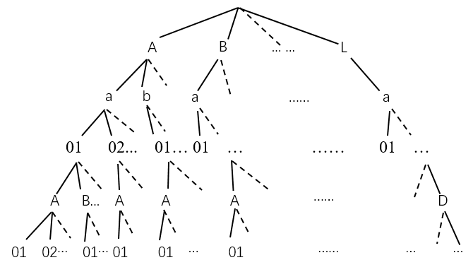
《同义词词林》扩展版
共收录90114 词
5层
17817个词集
Aa01A06= 家伙 东西 货色 厮 崽子 兔崽子 狗崽子 小子 杂种 畜生 混蛋 …
Aa01B02= 群众 大众 公众 民众 万众 众生 千夫
Aa01B03# 良民 顺民
Aa01B04# 遗民 贱民 流民 游民 顽民 刁民 愚民 不法分子 孑遗
Aa01C05@ 众学生
Aa01D01@ 角色
= 表示“同义”
# 表示“同类”
@ 表示“唯一”
Notes:
第1-3层：原《同义词词林》的编码。第4-5层：扩展后增加的编码。
第1,2,4层，编码为字母（大写，小写，大写）。第3,5层，编码为数字（两位十进制数字）。=表示“同义词” #表示“相关词（同类词）” @表示“唯一词”（该词所在叶子节点词集中只有这一个词）

Slide 17
语义分类树：运动类概念的分类示例
存在
特征
性格
1. 停留：待，蹲，躲，跪，靠，
2. 存物：摆，藏，插，充满，
3. 坐落：处于，分布，位于，矗立，停泊，
状态
关系
关涉
变化
自动
改动
转移
领属
整分
类同
关联
1. 包括：包含，包括，包罗，分为，共计，含有，
2. 构成：构成，合成，化合，组合，组成，
感知
心态
……
动词
自变
自进
自流
自移
……
7 大类
26 中类
100小类
http://ccl.pku.edu.cn/doubtfire/Semantics/973_Beida/luchuan's_verb_semclass.txt

Slide 18
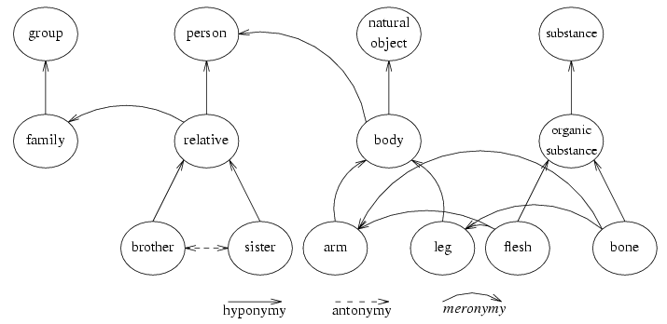
2.1.3 语义关系网
http://wordnet.princeton.edu
WordNet
http://ccl.pku.edu.cn/973_sem_spec/WordNet/C-wordnet/wordnet-c-index.htm

Slide 19
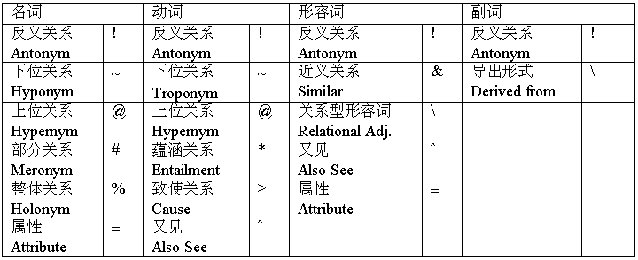
WordNet的关系指针及标记符号
Category | Unique Strings
Noun | 117,798
Verb | 11,529
Adjective | 22,479
Adverb | 4,481
WordNet 3.0

Slide 20
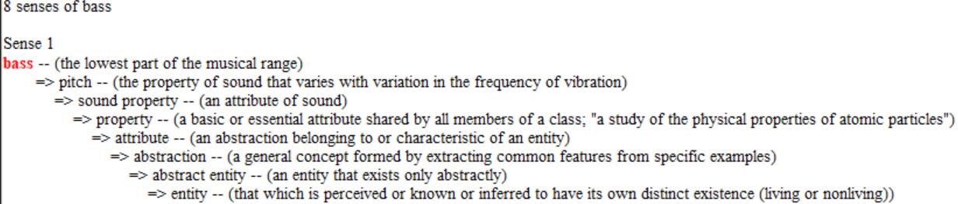
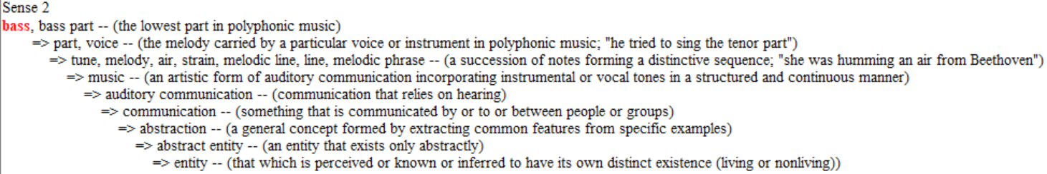
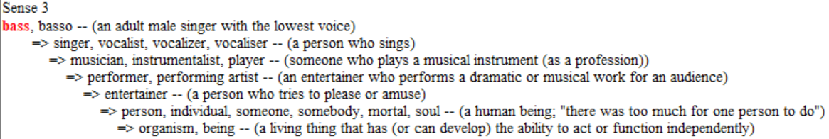
WordNet 节点：Synset 示例
{bass} {bass, bass part} {bass, basso} …
{bass, bass part}
=> {part, voice}
=>{tune, melody, air, strain, melodic line, line, melodic phrase}
Notes:
Synset代表一个概念（concept），synset中的元素是词，或词组。
Synset之间以各种关系连接（上位，下位，反义，整体-部分等等）。

Slide 21
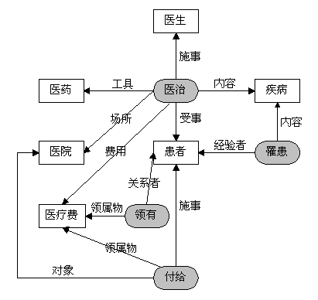
HowNet：综合型 - 词义关系知识
医生 {human|人:HostOf={Occupation|职位},domain={medical|医},{doctor|医治:agent={~}}}
医药 {medicine|药物}
医院 {InstitutePlace|场所:domain={medical|医},{doctor|医治:content={disease|疾病},location={~}}}
医疗费 {expenditure|费用:{doctor|医治:cost={~}}}
患者 {human|人:domain={medical|医},{SufferFrom|罹患:experiencer={~}},{doctor|医治:patient={~}}}
医治 {doctor|医治}
治病 {doctor|医治:content={disease|疾病},domain={medical|医}}
开刀 {doctor|医治:domain={medical|医},means={cut|切削}{split|破开}}
吃药 {eat|吃:domain={medical|医},patient={medicine|药物}}

Slide 22
MindNet：综合型 – 词义关系知识
MindNet
Attribute属性
Goal目标
Possessor领有者
Cause原因
Hypernym上位
Purpose意图
Co-Agent联合施事
Location场所
Size大小
Color颜色
Manner方式
Source源点
Deep_Object深层宾语
Material材料
Subclass子类
Deep_Subject深层主语
Means方法
Synonym同义
Domain领域
Modifier修饰语
Time时间
Equivalent同位
Part部分
User使用者

Slide 23
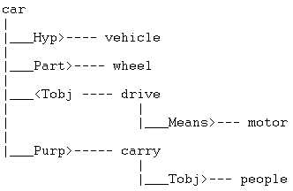
MindNet语义关系网的自动获取示例
car: a vehicle with 3 or usually 4 wheels and driven by a motor, esp. one for carrying people
文本来源：Microsoft Encarta
Stephen D.Richardson, William B.Dolan, Lucy Vanderwende, 1998, MindNet: acquiring and structuring semantic information from text, In Proceeding of COLING,1998.

Slide 24
2.2 关于词义组合关系的知识
理想目标：描述任意词语之间的相互组配关系
现实情况：动词 → 名词（论元结构） 名词 → 动词（物性结构）
语义知识理论 | 代表性的语义知识库/工程项目 | 特点
配价语法 | 剑桥综合语言数据库（ILD）， 北大配价语义词典 | 以动词为核心，描述动词如何选择名词
格语法 论元结构理论 | 现代汉语述语动词机器词典， 美国宾州大学Propbank | 以动词为核心，描述动词如何选择名词
框架语义学 | 美国伯克利加州大学FrameNet | 以“事件”为框架，描述事件元素间关系
生成词库论 | Brandeis Semantic Ontology (BSO) | 以名词为核心，描述名词如何选择动词
[1]
[2]
[3]
[4]
[5]
[1]
http://ccl.pku.edu.cn/doubtfire/Semantics/CUP_ILD/Introduction-to-ILD.htm
http://ccl.pku.edu.cn/ccl_sem_dict/
[2]
林杏光 主编（1994）《现代汉语述语动词机器词典》，北京语言学院出版社1994年版。
[3]
http://verbs.colorado.edu/~mpalmer/projects/ace.html
[4]
https://framenet.icsi.berkeley.edu/fndrupal/
https://framenet.icsi.berkeley.edu/fndrupal/CJFFNintroPPT
[5]
http://www.cs.brandeis.edu/~arum/publications/cpabso.html

Slide 25
配价语法
配价（valence）这一概念借自化学。目的是说明一个动词能跟多少个名词性成分发生组合关联。
游泳 [某人] 游泳 1价动词
吃 [某人] 吃 [某食物] 2价动词
送 [某甲] 送 [某乙] [某物] 3价动词

Slide 26
配价数
语义：动作行为跟 x 个（类）事物有意义联系。
句法：动词周围有 x 个空位放置跟它有意义联系的名词。
V 零元（价）动词
____ V 一元（价）动词
____ V ____ 二元（价）动词
____ V ____ ____ 三元（价）动词
…… X 元（价）动词

Slide 27
X 价动词
_____ 为(向，对) ______ V
  董永 总为 别人 着想
  大家 向 董永 看齐
  董永 对 七仙女 发火
_____ V VP
  那个犯人 企图 逃跑
  董永 觉得 不舒服
_____ V NP VP
  董永 告诉 七仙女 晚上六点开会

Slide 28
从动词的配价到形容词、名词的配价
形 — 名 配价
优秀 [某人] 优秀 1价形容词
友好 [某甲] 对 [某乙] 友好 2价形容词
名 — 名 配价
质量 [某物] 的 质量 1价名词
态度 [某甲] 对 [某乙] 的 态度 2价名词

Slide 29
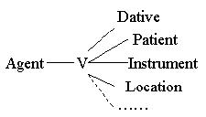
论元类型 － 论旨角色/题元
反映动词所能结合的名词的不同语义角色
主语 ＋ 动词 ＋ 宾语
－ 句法模式
细化
施事 ＋ 动作 ＋ 受事
施事 ＋ 动作 ＋ 工具
处所 ＋ 状态 ＋ 当事
……
－ 语义模式

Slide 30
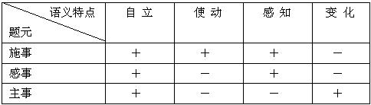
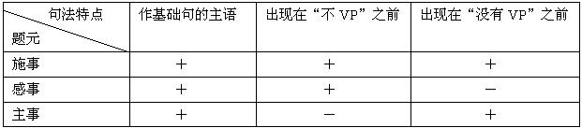
论旨角色的定义方式
原型施事（proto-typical agent）
施事、感事、主事句法上的分布
老王 包饺子
老王 认识
老王 长疖子了

Slide 31
施事的句法定义示例
1）作基础句的主语。例如：“弟弟哭了” “小张吃了一碗汤面”；
2）作“把”字句的主语。例如：“哥哥把校长给得罪了”；
3）作“被、由”等介词的宾语。例如：“后勤工作由老刘负责”；
4）作“V一V、V了V”等重叠形式的主语。例如：“你试（一）试”；
5）作“不VP”和“没有VP”等否定形式的主语。例如：“小沈不去”；
6）不在宾语位置上出现，除非句首是处所性成分。
例如：“*笑了小明”；
袁毓林（2003）《一套汉语动词论元角色的语法指标》，《世界汉语教学》2003年第3期。

Slide 32
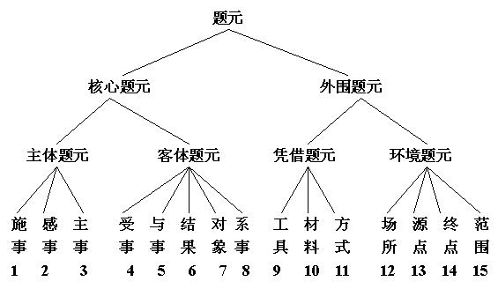
汉语动词的论旨角色层级系统

Slide 33
对论旨角色的选择限制(selectional restriction)
动词的各个论旨角色在语义上满足什么样的约束条件
吃 施事论元 [+动物] 张三吃西瓜
受事论元 [+固体][+食物][+药物] * 张三吃思想
* 空气吃鱼
想 对象论元 [+人] 想妈妈 想1 = 思念
对象论元 [+抽象物] 想答案 想2 = 思索

Slide 34
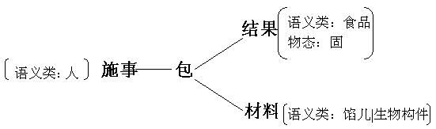
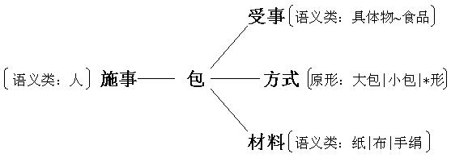
选择限制（语义组配）

Slide 35
描述论旨角色选择限制的方式
句法属性层次
  商量: {当事: […,复数:Yes,…]}
语义属性层次
  吃: {施事:[语义类:人|动物],受事:[语义类:食物|药物]}
词例层次
  嗑:{施事:[语义类:人],受事:[词语:*瓜子]}
正面描述与反面描述
  变卖:{施事:[语义类:人|集体],受事:[语义类: ～人]}

Slide 36
小结
配价描述的内容 | 取值（具体的描述方式）
配价数 | 动词跟 x 类名词有语义联系； 动词周围有 x 个空位放置名词；（x 一般取值 0-3 ）
论旨角色 题元(Thematic Role) | 跟动词有语义关联的 x 类名词分属哪些类型（T₁, … T_{i}） T_{i} 能够出现在动词周围的哪些空位上
动词对其论旨角色的选择限制 (Restriction) | 充当T_{i}的名词要满足哪些约束条件（R）？ 语法（形式）特征 | 语义属性（类别）特征 包容性条件 | 排除性条件

Slide 37
3 句法驱动的语义分析
CFG规则：基于原子（简单）范畴的知识描述体系
S → NP VP
语言成分（NP，VP）组合时有各种约束限制。CFG规则不方便描述这些约束限制，因此，需要引入更为灵活的知识表达机制。
those dogs bark in the yard.
a dog bark in the yard.
those dogs barks in the yard.
a dog barks in the yard.
√
×
×
√
特征结构（feature structure）是对CFG规则中简单范畴的扩充。
我们 找到了
答案 找到了
小偷 找到了
特征结构是有限个“特征-值”（attribute : value）对儿的集合。
attribute₁=value₁
attribute₂=value₂
…
…
…
attribute_{n}=value_{n}
空特征结构：不含任何特征的特征结构，记作 [ ]

Slide 38
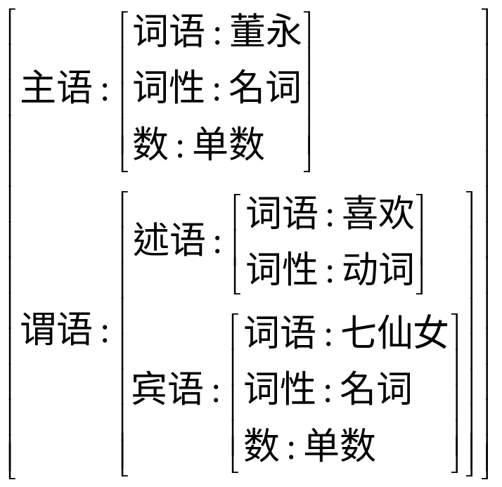
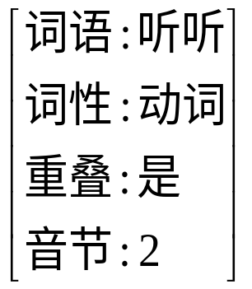
特征结构允许“嵌套”：一个特征结构是另一个特征的值
“特征值”有两种情况：
（1）特征值是一个字符串值或数值等简单类型。一般把这种特征值称为原子（atom）。
（2）特征值是另一个特征结构，这就是所谓的特征结构的“嵌套”。
a. 简单特征结构
b. 复杂特征结构（嵌套）

Slide 39
特征结构允许“共享”：两个特征共享一个值
一个特征结构中的不同特征可以共享同样的特征值。这种特征结构也称为“重入式特征结构”（reentrant structure）。
在重入式特征结构中，共享特征值用数字索引标示。
cat:V
lex:be
per:3 ①
num:singular ②
…
sub:
obj:
  例： He is a student.
  ① : 动词的“per”特征取值为3. 主语（sub）的“per”特征跟动词的“per”特征共享值。
cat:R
lex:he
per:①
num:②
…
  ② : 动词的“num”特征取值为单数. 主语（sub）的“num”特征跟动词的“num”特征共享值。
cat:N
lex:student
num:③
…
det:
  ③ : 冠词的“num”特征取值为单数. 其修饰的名词的“num”特征跟冠词的“num”特征共享值。
cat:Art
lex:a
num:singular ③
…

Slide 40
特征结构的图表示法
特征结构可以表示为有向无环图（Directed Acyclic Graph）
边（edge）表示特征；节点（node）表示特征值
例： 董永 喜欢 七仙女
名词
词性
词语
董永
主语
数
单数
动词
词性
谓语
述语
喜欢
词语
名词
宾语
词性
词语
七仙女
数
单数

Slide 41
特征结构的图表示法（续）
特征值共享
例： He is a student.
N
cat
cat:V
lex:be
per:3 ①
num:singular ②
…
sub:
obj:
obj
lex
student
num
③
V
det
cat
num
singular
lex
be
lex
cat:R
lex:he
per:①
num:②
…
per
a
①
cat
num
3
Art
sub
②
num
singular
cat:N
lex:student
num:③
…
det:
per
R
cat
cat:Art
lex:a
num:singular③
…
lex
he

Slide 42





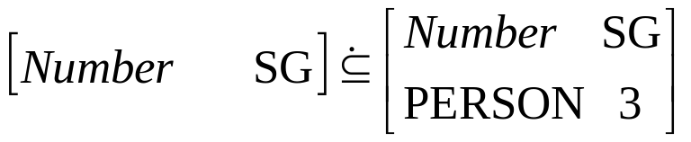
特征结构间的包孕关系（subsumption）
特征结构F1包孕F2，记作 ，当且仅当
（1）若特征 ，则 ，并且
（2）若f的值是特征结构，则
（3）若f的值是简单原子，则
空特征结构包孕任何特征结构

Slide 43


特征结构的合一运算（Unification）
合一运算：将两个独立的特征结构F1，F2组合为一个新的特征结构F3，满足条件：
如果F1和F2是相容的（compatibility），则F1跟F2合一成功，合一的结果F3中包含了F1，F2所包含的信息。
如果F1和F2是不相容的，则F1跟F2合一失败。
合一的含义是：对两个特征结构进行类似于集合求并的一种运算，从而可以在“小”的特征结构基础上形成“大”的特征结构，这种运算非常适于刻划 “小”的语言单位发展为“大”的语言单位的过程中的信息增加。
合一运算可以检查参与合一的两个特征结构是否相容。

Slide 44
合一运算示例
Agree: ①
Subject：
E =
Number: Singular
Agree：①
F =
Subject：
Agree：
Person: 3
Agree: ①
Subject：
Number: Singular
Person: 3
E∪F =
Agree：①
合一成功

Slide 45
在句法分析中附加语义约束
1） a 老师被迟到的学生逗乐了 b 老师被冤枉的事情传开了
S
S
vp
np
pp
S
np np vp
np vp vp
n p v u n v
n p v u n v
老师 被 迟到 的 学生 逗乐了
老师 被 冤枉 的 事情 传开了

Slide 46
基于CFG规则的句法分析
a 老师被迟到的学生逗乐了
S
vp
S → np vp
vp → pp vp
pp → p np
np → v u n
np → n
vp → v
n → 老师 | 学生
v → 迟到 | 逗乐
p → 被
u → 的
pp
np np vp
n p v u n v
np vp vp
vp → p v
np → S u n
v → 冤枉 | 传开
S
np
S
b 老师被冤枉的事情传开了

Slide 47
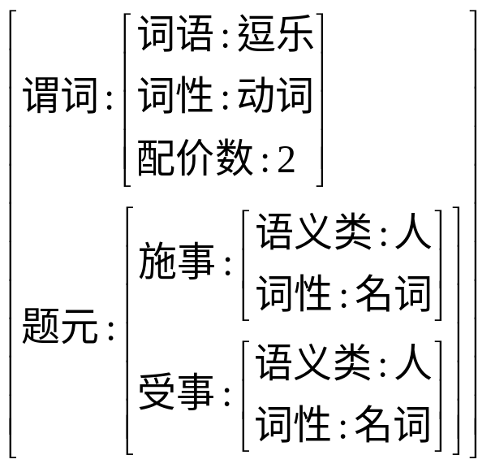
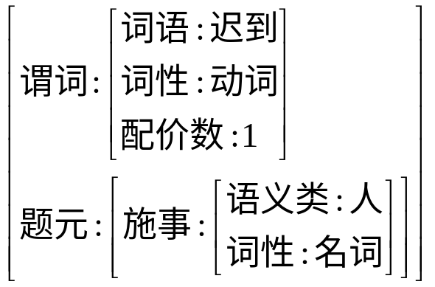
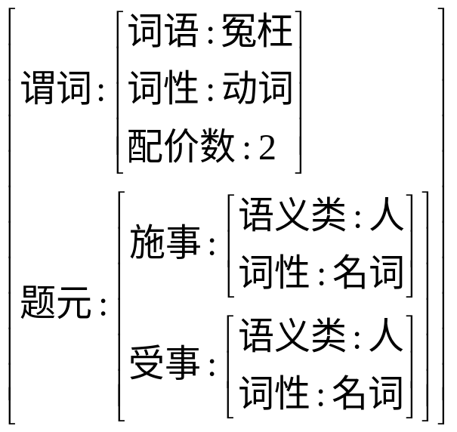
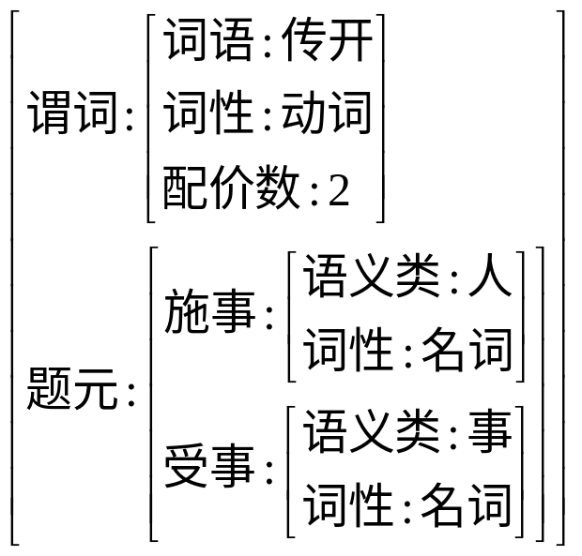
引入“特征结构”对语言对象进行细致区分
“冤枉”的特征结构与“逗乐”相同

Slide 48
引入“合一约束”对CFG规则进行细致区分
a 老师被迟到的学生逗乐了
b 老师被冤枉的事情传开了
S → np vp
vp → pp vp
pp → p np
np → v u n
np → n
vp → v
[1]
:: $.语态=vp.语态, IF vp.语态=被动 THEN vp.受事=np
[2]
:: IF pp.lex=被 THEN vp.配价数>1, vp.施事=pp.宾语, $.语态=被动
:: $.内部结构=介宾, $.宾语=np
[3]
:: v.施事=n
vp → p v
np → S u n
[4]
:: IF p.lex=被 THEN v.配价数>1, $.语态=被动
上面合一约束式中n、v、np、vp等代表规则中的节点，$代表根节点。
[1]
a 句应用规则1后，可以得到：“逗乐”的受事为“老师”
[2]
a 句应用规则2后，可以得到：“逗乐”的施事为“迟到的学生”
[3]
a 句应用规则4后，可以得到：“迟到”的施事为“学生”
[4]
b句应用规则7、1后，可以得到：“冤枉”的受事为“老师”

Slide 49
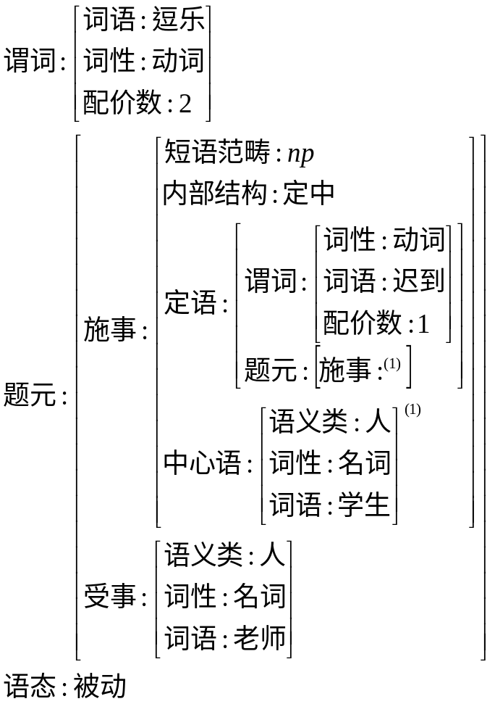
基于CFG规则及特征合一约束的句法分析
S
vp
pp
np np vp
n p v u n v
a 老师 被 迟到 的 学生 逗乐了
注释(1) “迟到”的施事跟“逗乐”的“施事”（中心语）共享一个值

Slide 50
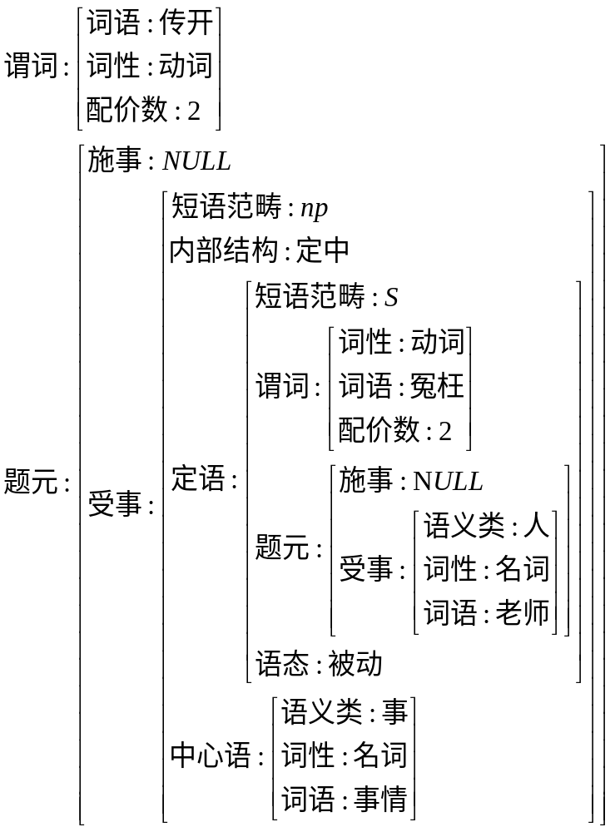
基于CFG规则及特征合一约束的句法分析
S
np
S
np vp vp
n p v u n v
b 老师 被 冤枉 的 事情 传开了

Slide 51
增加合一约束的CYK算法
对 i =1…n，
j =1（填写第一行，跨度为1）
对于每一条规则A→W_{i} [DAG_{A}]
将非终结符A及其特征结构[DAG_{A}]加入集合P(i,j)；
对 j =2…n（填写第2到n行，跨度为j）
对 i =1…n-j+1（对于所有起点i）
对 k =1…j-1（对于一个跨度内所有分割点k）
对每一条规则A→BC，
如果B ∈ P(i,k)且C∈P(i+k,j-k) 且 DAG_{B} ∪ DAG_{C}= DAG_{A}
那么将非终结符A及其特征结构[DAG_{A}]加入集合P(i,j)
如果S∈P(1,n)，那么分析成功，否则分析失败

Slide 52
增加合一约束的CYK算法
S → np vp
vp → pp vp
pp → p np
np → v u n
np → n
vp → v
vp → p v
np → S u n
S
S
vp
np
pp
S
np np vp
np vp vp
n p v u n v
n p v u n v
老师 被 迟到 的 学生 逗乐了
老师 被 冤枉 的 事情 传开了

Slide 53
增加合一约束的CYK算法
迟到 [配价数:1]{施事:[语义类:人]}
逗乐 [配价数:2]{施事:[语义类:人],受事:[语义类:人]}
冤枉 [配价数:2]{施事:[语义类:人],受事:[语义类:人]}
传开 [配价数:2]{施事:[语义类:人],受事:[语义类:事]}
S → np vp :: dag1
vp → pp vp :: dag2
pp → p np
np → v u n :: dag3
np → n
vp → v
vp → p v :: dag4
np → S u n
dag1: $.语态=vp.语态, IF vp.语态=被动 THEN vp.受事=np
dag2: IF pp.lex=被 THEN vp.配价数>1, vp.施事=pp.宾语, $.语态=被动
dag3: v.施事=n
dag4: IF p.lex=被 THEN v.配价数>1, $.语态=被动
S
S
vp
np
pp
S
np np vp
np vp vp
n p v u n v
n p v u n v
老师 被 迟到 的 学生 逗乐了
老师 被 冤枉 的 事情 传开了

Slide 54
增加合一约束的CYK算法示例
迟到 [配价数:1]{施事:[语义类:人]}
逗乐 [配价数:2]{施事:[语义类:人],受事:[语义类:人]}
冤枉 [配价数:2]{施事:[语义类:人],受事:[语义类:人]}
传开 [配价数:2]{施事:[语义类:人],受事:[语义类:事]}
S → np vp :: dag1
vp → pp vp :: dag2
pp → p np
np → v u n :: dag3
np → n
vp → v
vp → p v :: dag4
np → S u n
dagA
dagB
dagC
dagD
dag1: $.语态=vp.语态, IF vp.语态=被动 THEN vp.受事=np
dag2: IF pp.lex=被 THEN vp.配价数>1, vp.施事=pp.宾语, $.语态=被动
dag3: v.施事=n
dag4: IF p.lex=被 THEN v.配价数>1, $.语态=被动
跨度
6
5
4
3
2
1 | n | p | v | u | n | v
 | 1 | 2 | 3 | 4 | 5 | 6
 | 老师 | 被 | 迟到 | 的 | 学生 | 逗乐了
S[dag1-2-B]
vp[dag2-B]
pp
S[dag1-B]
np[dag3-A]
vp[dag4-A]×
S[dag1-B]
np
vp
np
vp
位置

Slide 55
增加合一约束的CYK算法示例
迟到 [配价数:1]{施事:[语义类:人]}
逗乐 [配价数:2]{施事:[语义类:人],受事:[语义类:人]}
冤枉 [配价数:2]{施事:[语义类:人],受事:[语义类:人]}
传开 [配价数:2]{施事:[语义类:人],受事:[语义类:事]}
S → np vp :: dag1
vp → pp vp :: dag2
pp → p np
np → v u n :: dag3
np → n
vp → v
vp → p v :: dag4
np → S u n
dagA
dagB
dagC
dagD
dag1: $.语态=vp.语态, IF vp.语态=被动 THEN vp.受事=np
dag2: IF pp.lex=被 THEN vp.配价数>1, vp.施事=pp.宾语, $.语态=被动
dag3: v.施事=n
dag4: IF p.lex=被 THEN v.配价数>1, $.语态=被动
跨度
6
5
4
3
2
1 | n | p | v | u | n | v
 | 1 | 2 | 3 | 4 | 5 | 6
 | 老师 | 被 | 冤枉 | 的 | 事情 | 传开了
S[dag1-D]
np
S[dag1-C]
np[dag3-C] ×
vp[dag4-C]
S[dag1-D]
np
vp
np
vp
位置
Notes:
跨度第4行，第1格：老师被冤枉的 np → np(老师) np(被冤枉的）
np → S(老师被冤枉) u(的)

Slide 56
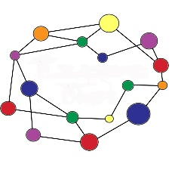
5 小结
noun₁
noun₂
语义分析任务：给出句子的语义表示
句子的语义由组成成分（词、结构）的语义组合得到(principle of compositionality)
自然句子（线性字符串） →
句子的语义表示（框式结构）
词汇语义知识是基础资源
HowNet, WordNet, Propbank,
VerbNet, FrameNet…
增加了合一运算的CYK算法
基于特征结构和合一运算，可以在句法分析过程中融合词语的语义知识，实现句法分析与语义分析的一体化。
role1
role2
noun₃
verb
role3
role_{x}
noun_{x}
frame_{j}
noun
verb
frame_{i}
adjective
语义特征 集
语义分类 树
语义关系 网
element₁
element₂
element_{x}
frame_{k}
noun₁
noun_{x}
role1
role_{x}
verb_{x}
role_{x}
noun
role_{y}
verb_{y}

Slide 57
进一步阅读文献
冯志伟等译（2005）《自然语言处理综论》第14，15，16章。
詹卫东，2001，《确立语义范畴的原则及语义范畴的相对性》，载《世界汉语教育》2001年第2期。
徐烈炯，1995，《语义学》，语文出版社
Geoffrey Leech, 1983, Semantics: The Study of Meaning, Penguin Books.
蒋严，潘海华，1998，《形式语义学引论》，中国社会科学出版社
姚天顺 等, 1995, 《自然语言理解》，清华大学出版社，第四章，pp50-81, （语义网络）
张普,1991,《信息处理用现代汉语语义分析的理论与方法》，载《中文信息学报》1991年第3期。
Pustejovsky, J. 1995. The Generative Lexicon. Cambridge, MA: The MIT Press
Shalom Lappin, ed., 1996, The Handbook of Contemporary Semantic Theory, Oxford: Blackwell.
VerbNet http://verbs.colorado.edu/~mpalmer/projects/verbnet.html
FrameNet http://framenet.icsi.berkeley.edu/
HowNet http://www.keenage.com/
WordNet http://wordnet.princeton.edu/

Slide 58
复习思考题
请设计一个带特征结构合一约束的CFG规则系统，来分析下面两组四个例句的句法结构和语义，帮助计算机读懂这四句话的意思，使得计算机能够针对每个例句，正确回答：“明天谁要去当伴郎？”
请分析下面“vp+去”例句的语义。
1） a 乔峰答应明天去当伴郎 b 乔峰同意明天去当伴郎
2） a 乔峰答应虚竹明天去当伴郎 b 乔峰同意虚竹明天去当伴郎
a) 看完电视去 c) 派他去 e) 挪到后面去
b) 骑自行车去 d) 拿点钱去 f) 跟他说说去

